Slide 1
财 经 新 闻 分 析
朝 朝 闻
第二组 Peppa Pig X 6
冯丹蕾，耿闯，蓝浩，刘艾婷，徐青青，曾贞

Slide 2
目 录
01
产 品 背 景
02
产 品 功 能
03
效 果 展 示
04
技 术 实 现
05
未 来 展 望

Slide 3
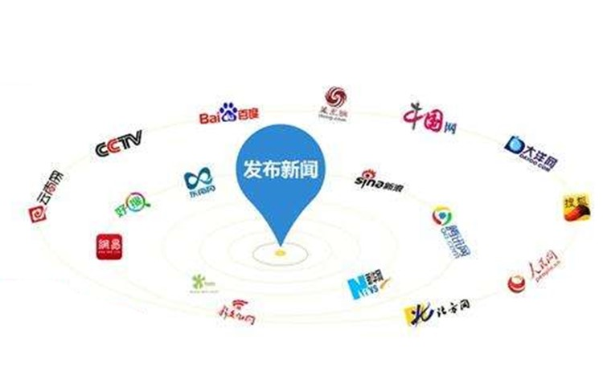
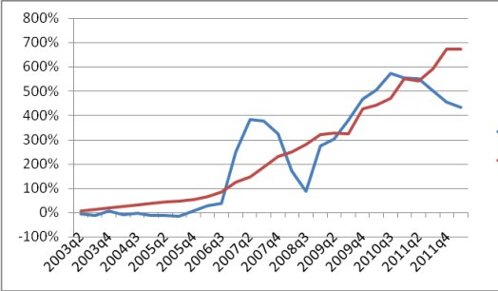
产 品 背 景
在如今的移动互联时代，新闻的传播更加便捷、即时和精确，每天都会有海量的新闻产生。而在金融市场中，往往一个重要事件的发生，在很短的时间内就会发生价格的波动。如果交易员能够在第一时间从海量的新闻数据中了解到重要事件的新闻，就能够更好地规避风险。
利用过去积累的大量历史数据，基于自然语言处理技术和爬虫技术，设计了一款能够及时分析实时新闻，帮助交易员规避风险的产品——朝朝闻。

Slide 4
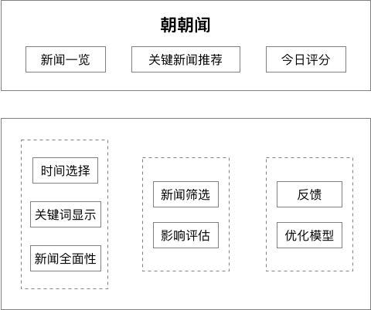
产 品 功 能
Notes:
新闻一览
关键新闻推荐 是对价格下跌的新闻进行实时推送，并且标注好对应新闻的下跌程度
今日评分 是通过交易员的反馈来优化我们算法的模型

Slide 5
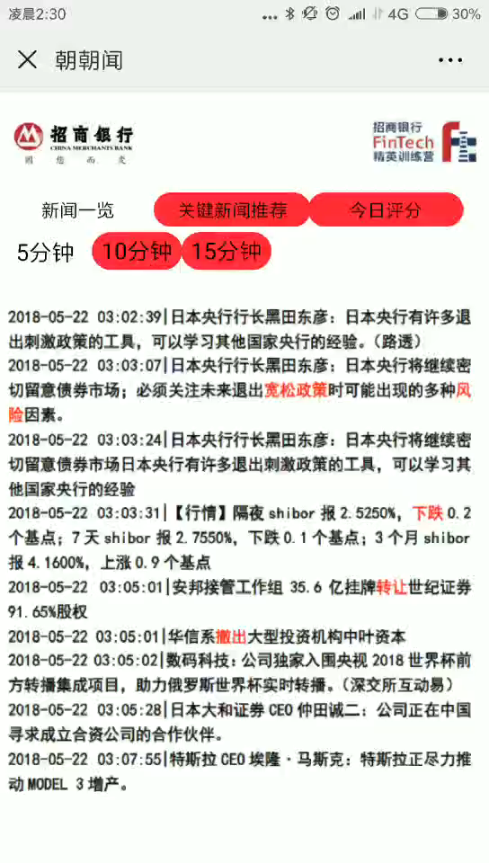
效 果 展 示
Notes:
新闻一览
关键新闻推荐 是对价格下跌的新闻进行实时推送，并且标注好对应新闻的下跌程度
今日评分 是通过交易员的反馈来优化我们算法的模型

Slide 6

技 术 实 现 —— 数 据 分 析
数据预处理
统计分析
用于模型训练的数据集
原始数据
计算下跌系数
回收率 R = $\frac{t_{1}−t_{0}}{t_{0}}$
0：上涨或不波动 R >= 0.00
1：微小下跌 -0.05%< R < 0.00
2：一般下跌 -0.1% < R < -0.5%
3: 严重下跌 R < -0.1%
根据下跌系数对新闻打标签
跳转

Slide 7
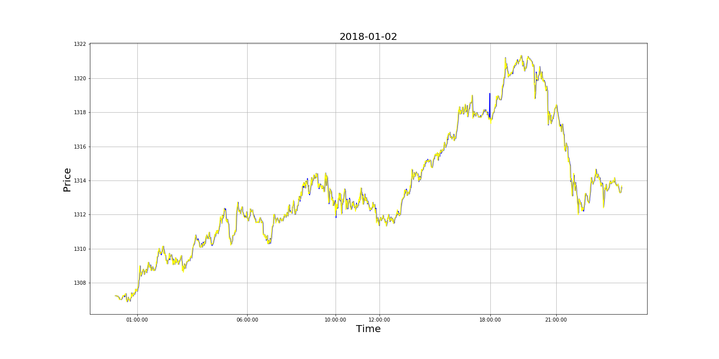
技 术 实 现 —— 数 据 分 析
WTI 2月原油期货收跌0.05美元，跌幅0.08%
全球最大上市铜矿公司自由港股价涨3.7%
布伦特原油期货目前跌0.4%，暂报66.59美元/桶
白宫：将在未来24-48小时里公布更多针对巴基斯坦的行动
德国12月制造业PMI终值 63.3，为纪录新高

Slide 8
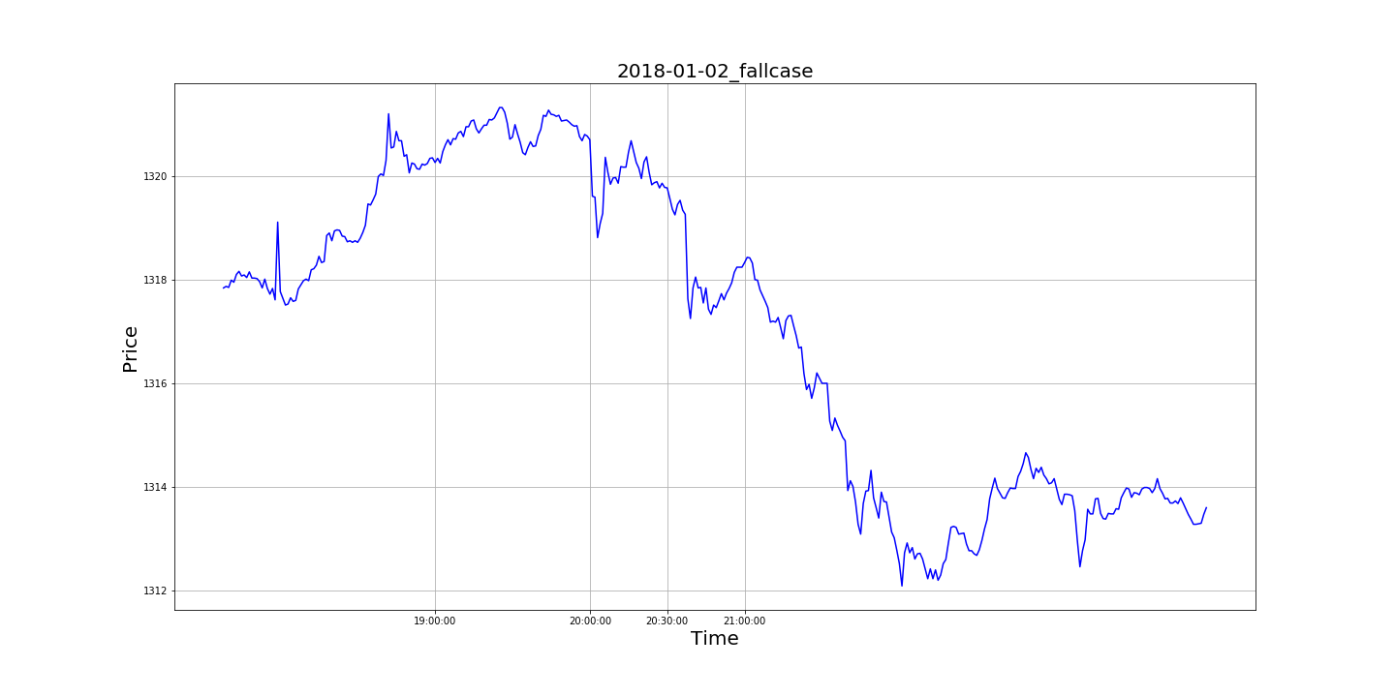
技 术 实 现 —— 数 据 分 析
2
3
返回

Slide 9
技 术 实 现 —— 模 型 框 架
基于统计特征：TFIDF
基于词图模型： TextRank
基于主题模型： LDA
关键词抽取模型
是否造成金价下跌
新闻
词嵌入向量化：word2vec， FastText
CNN特征提取：TextCNN，char-CNN
上下文机制：BiLSTM，RCNN
记忆存储机制：EntityNetwork, DMN
注意力机制：HAN, seq2seq with attention,
Transformer
分类模型
Notes:
判断 新闻对金价下跌的影响程度

Slide 10
未 来 展 望
Future
未来扩充功能：
金价市场 ——→ 股票市场
SCALE
Now
能够挖掘出导致市场价格行情下跌的关键词、关键事件，向交易员实时推送可能引起价格下跌的新闻，帮助交易员规避风险。
Notes:
根据现有数据，我们做的是新闻事件对金价的影响，

Slide 11
Day Day Knew
谢 谢

